Slide 2
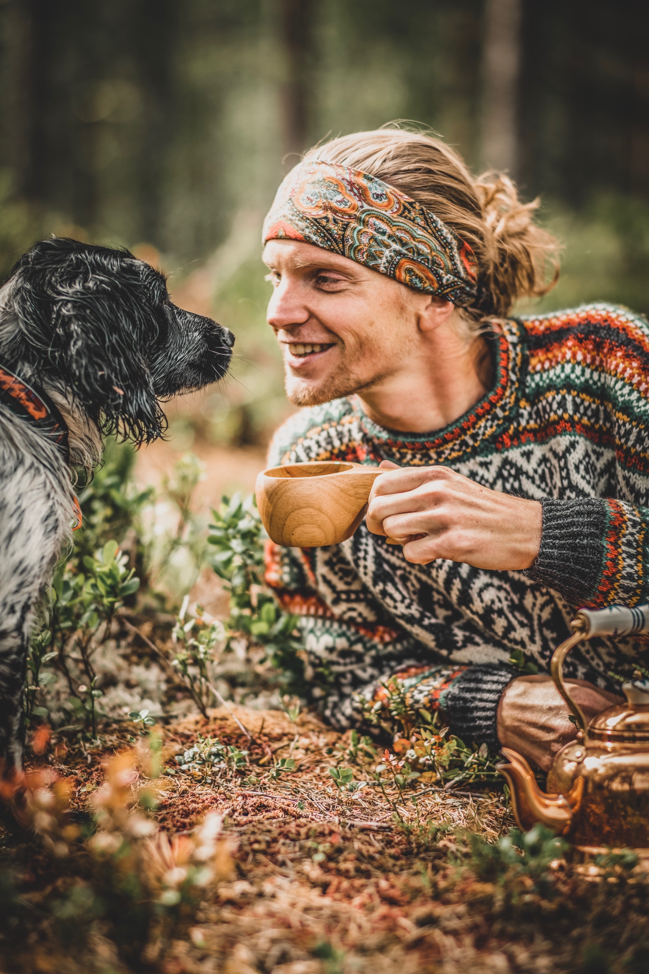

– En plattform for bærekraftig utvikling av naturbasert reiseliv basert på våre friluftslivstradisjoner og markedsføring av begrepet friluftsliv i et internasjonalt perspektiv.
Denne plattformen er utarbeidet av Innovasjon Norge med innspill fra friluftslivorganisasjonene og Miljødirektoratet.
FOTO: @Stine&jarlen / vistnorway.com

Slide 3
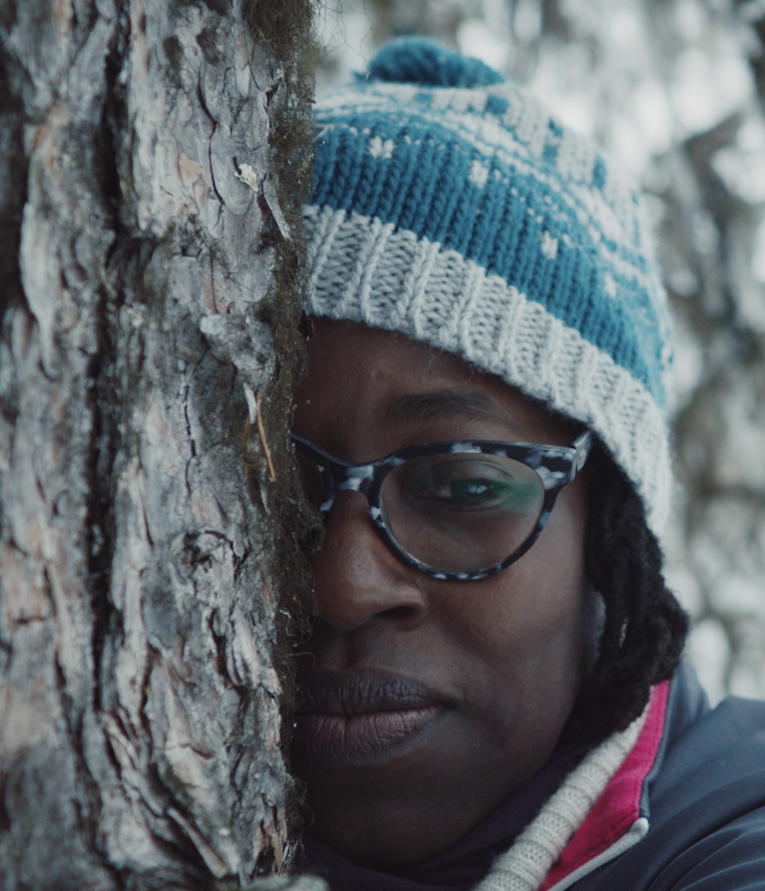
Verdigrunnlag
Friluftsliv er norsk kultur! En essensiell del av den norske folkesjela som baserer seg på allemannsretten og benyttes i dag også av mange besøkende.
Våre friluftslivstradisjoner er noe vi er stolte av og gjerne deler med omverden. Kunnskapen og kjærligheten til aktive naturopplevelser er rett og slett noe vi håper tilreisende tar med seg hjem og implementerer i egen hverdag.
Her i Norge har alle rett til fri ferdsel og opphold i utmark så lenge man tar hensyn til naturen, grunneiere og dem man møter på sin vei. Det må vi jobbe for å bevare, utvikle og gi kunnskap om, også blant besøkende til Norge.
FOTO: Petter Holmern / visitnorway.com

Slide 4
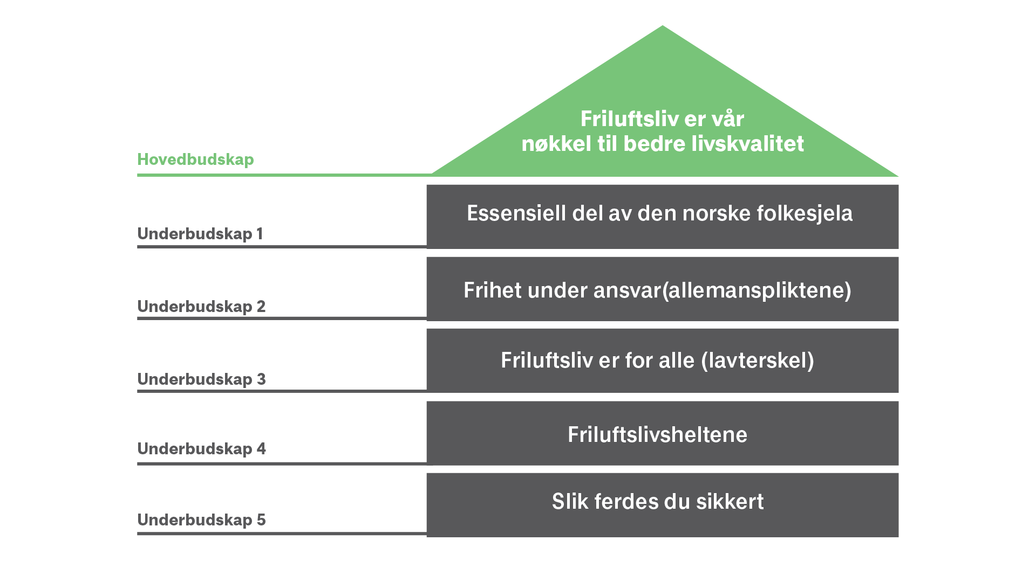
Budskapshus
Sentralt i både utvikling og markedsføring av friluftslivsopplevelser, er hva friluftslivet gjør med deg, helsen din og følelsen av velvære og lykke.
Fyrtårnet i vår kommunikasjon om friluftsliv vil være nettopp effekten av friluftslivet, og den norske kulturen knyttet til dette, snarere enn gjentagende eksponeringer av våre vakreste attraksjoner.
Budskapshuset tar for seg de viktigste tematikkene vi ønsker å formidle til potensielle reisende for å ta eierskap til friluftsliv internasjonalt.

Slide 5
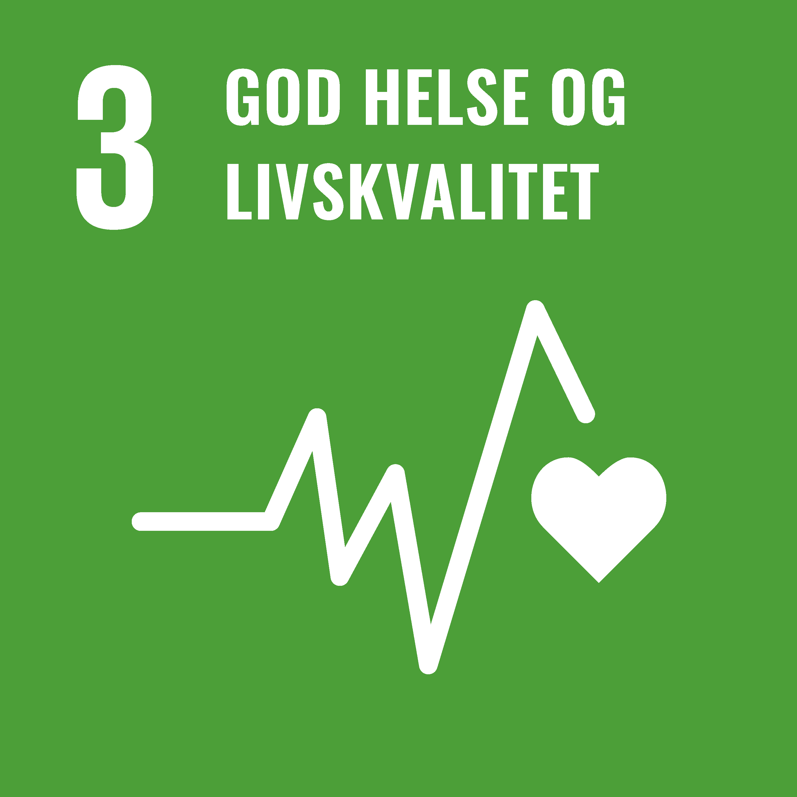
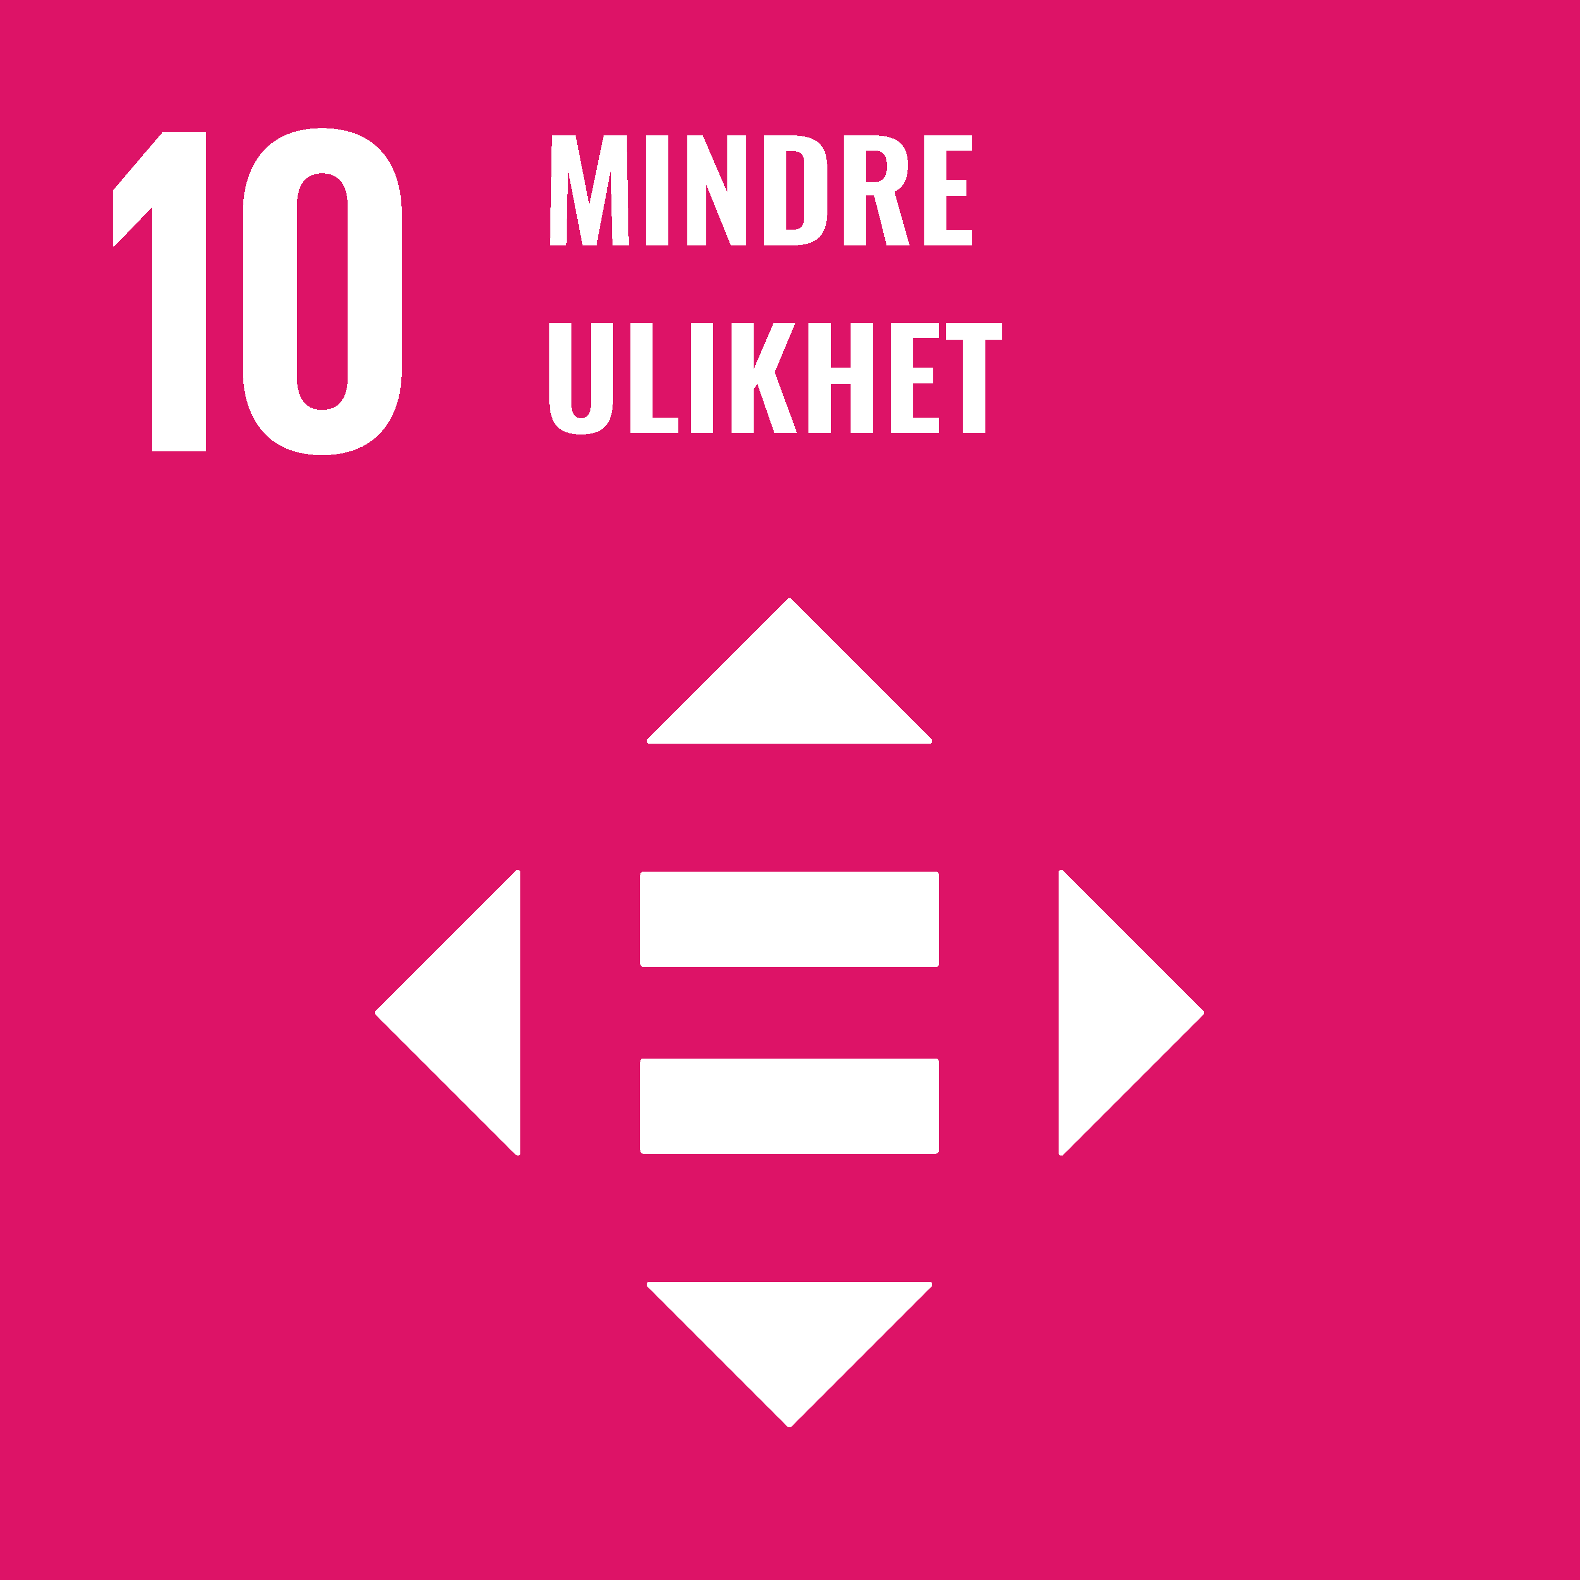


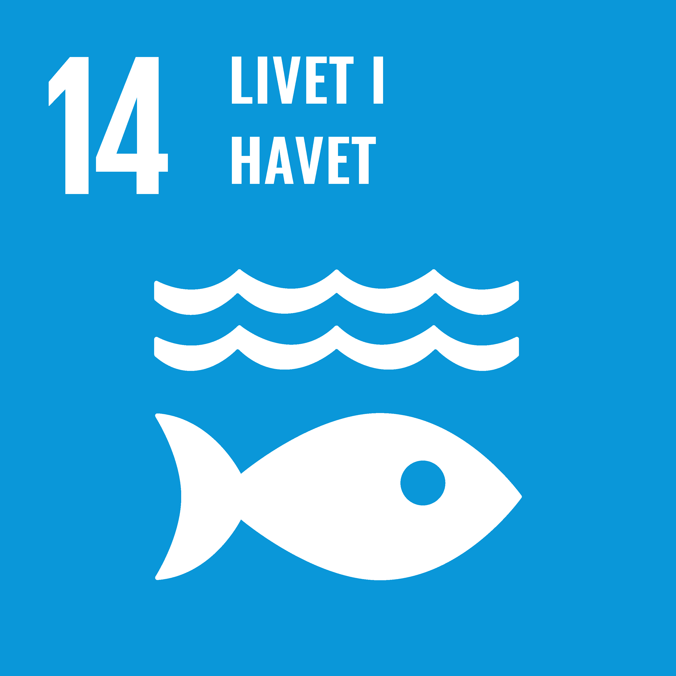
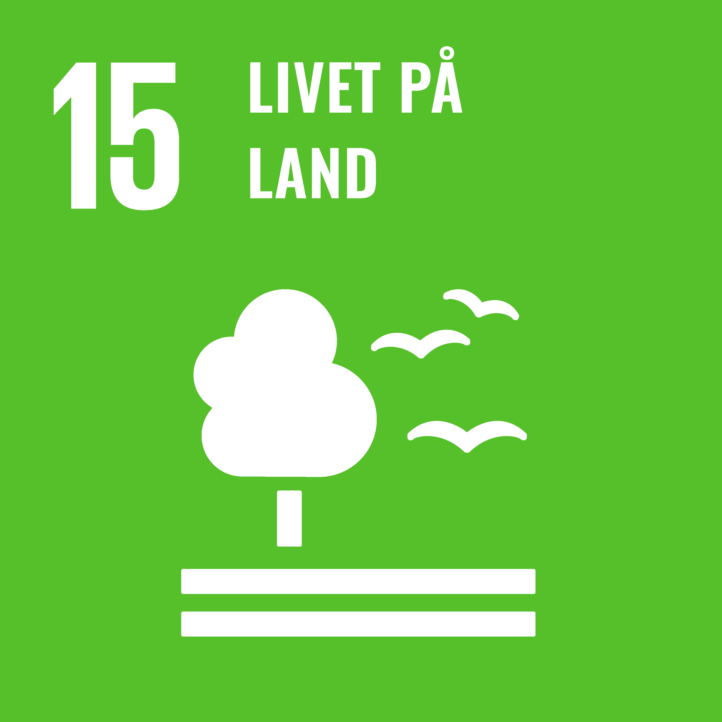
FNs bærekraftsmål som ledestjerne
FNs bærekraftsmål er en felles arbeidsplan for å løse utfordringene verden står ovenfor og er derfor også essensielle for de stivalgene vi tar underveis for å utvikle naturbasert reiseliv basert på våre friluftslivstradisjoner.
Særlig bærekraftsmål 3, 10, 11, 13, 14, 15 og 17 er mål vi kan ha direkte innvirkning på ved å følge rett sti.

Slide 6
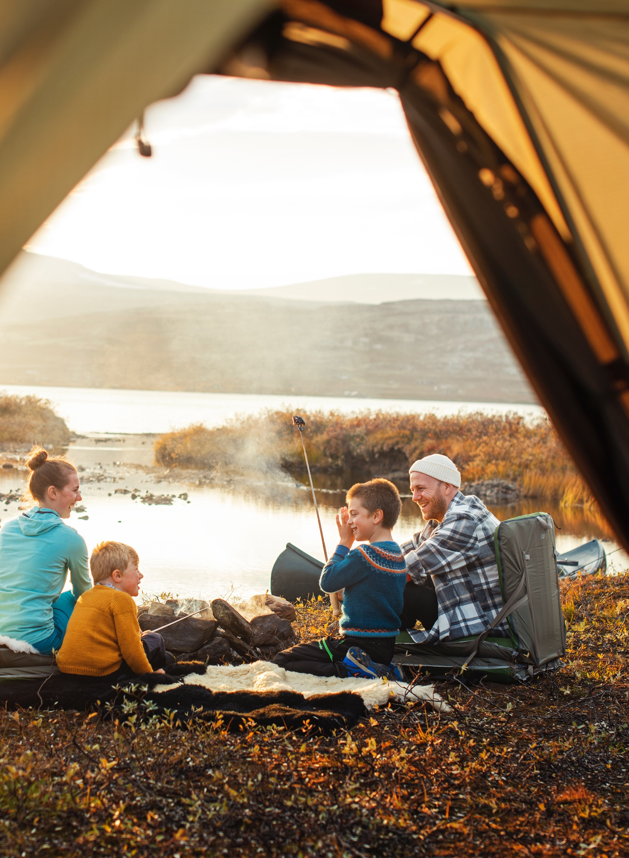
Allemannsretten- med rett følger ansvar
En av de viktigste pilarene for det friluftslivet vi kjenner i dag er allemannsretten. En rettighet vi må kjempe for at skal bestå.
Derfor skal vi i internasjonal sammenheng fokusere på at retten til å oppholde og bevege seg i naturen, kommer med et stort ansvar. Ansvar for egen adferd, i møtet med andre og for bevaring av naturen vår.
FOTO:Marius Rua / vistnorway.com

Slide 7
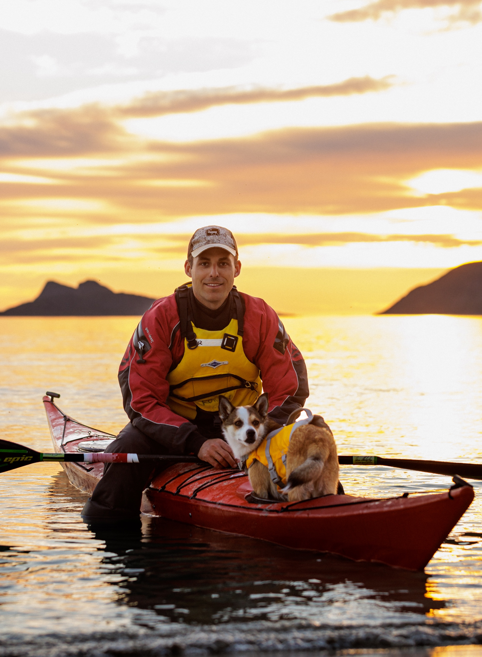
Et godt friluftsliv handler om å velge tur etter evne
Sentralt i den norske friluftslivstradisjonen er prinsippet om ferdsel på eget ansvar. Å ferdes i naturen forutsetter tur etter evne, ut fra fysisk form, og det å mestre kravene som terreng, vær og landskap setter. Ferdsel i naturen stiller krav til egen kompetanse, og ikke alle har grunnleggende friluftslivsferdigheter.
Derfor er enkel informasjon og veiledning viktige verktøy for å bygge kompetansen som trengs for å være trygg.
FOTO:Marius Fiskum/ vistnorway.com

Slide 8
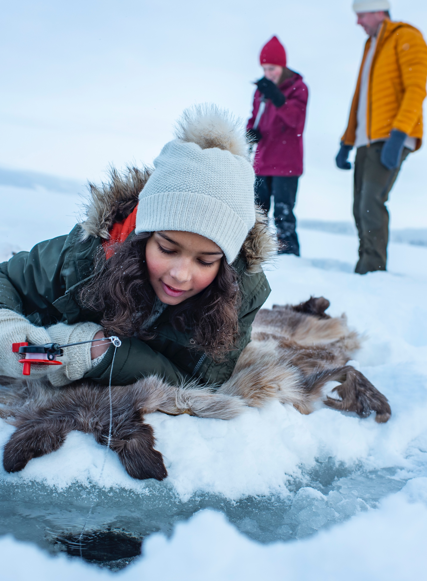
Rett person på rett sti
Friluftsliv passer for alle og kan gjennomføres både i by, i vann og på landet. Endel aktiviteter krever kunnskap, erfaring og fysikk og derfor er det viktig at vi sluser rett person til rett aktivitet. For de som ikke har mulighet til å tilegne seg å ferdes på egenhånd, finnes turgrupper og aktivitetsbedrifter over hele landet.
Ved å gjøre folk kjent med grunnleggende friluftslivsferdigheter, gjør vi det lettere for dem å velge rett aktivitet for eget ferdighetsnivå.
FOTO:Marius Rua / vistnorway.com

Slide 9
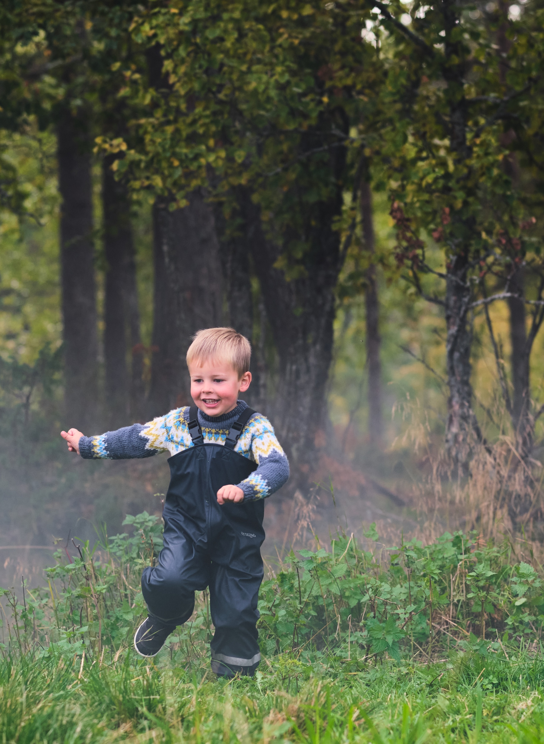
God besøksforvaltning sikrer gode opplevelser
Opplevelsen av norsk friluftsliv blir bedre for alle med en god plan for hvor, hvem og hva. Det skaper mindre slitasje på lokalbefolkning, på natur og gir gode minner for våre besøkende. Derfor er det viktig at vi samhandler godt og gjør det vi kan for å bistå pressområdene med å fremme alternativer som gir gode opplevelser for alle.
Lokalbefolkningen og turistene skal oppleve den samme naturen og bruke de samme stiene, rasteplassene, utsiktspunktene og andre tilretteleggingstiltak. Det er derfor viktig å samarbeide om tilrettelegging og vedlikehold, og legge til grunn de samme standardene.
FOTO:Mattias Fosso/ vistnorway.com

Slide 10
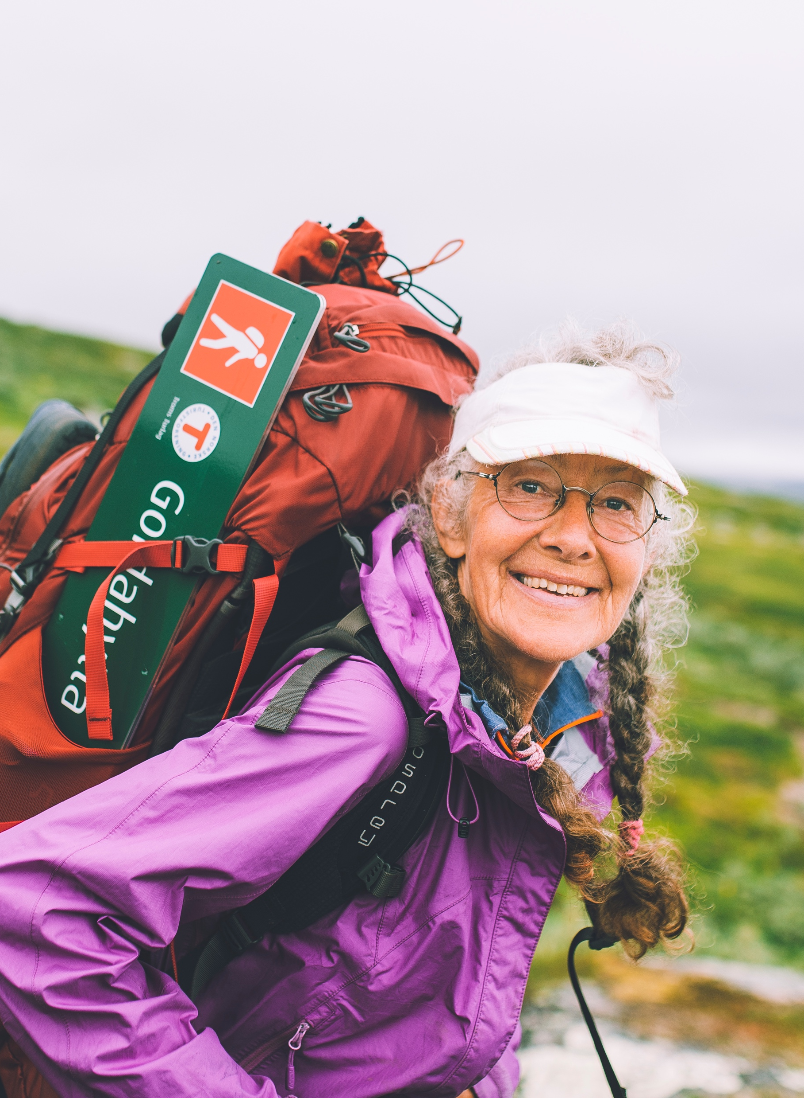
Synliggjøring av de lokale heltene
Veldig mye av tilretteleggingen for friluftsliv utføres av ildsjeler lokalt. Uten dem hadde vi ikke hatt det utvalget av merka stier, preppa løyper eller noen som leter hvis du skulle være uheldig å gå deg bort.
Ved å løfte disse historiene og menneskene ligger det et potensiale for økt stolthet, kunnskap og respekt for den viktige jobben de frivillige gjør. Ved å synligjøre dette også for et internasjonalt publikum, tror vi det kan bygge bro mellom de frivillige og besøkende.
FOTO: Marius Dalsegg/DNT

Slide 11
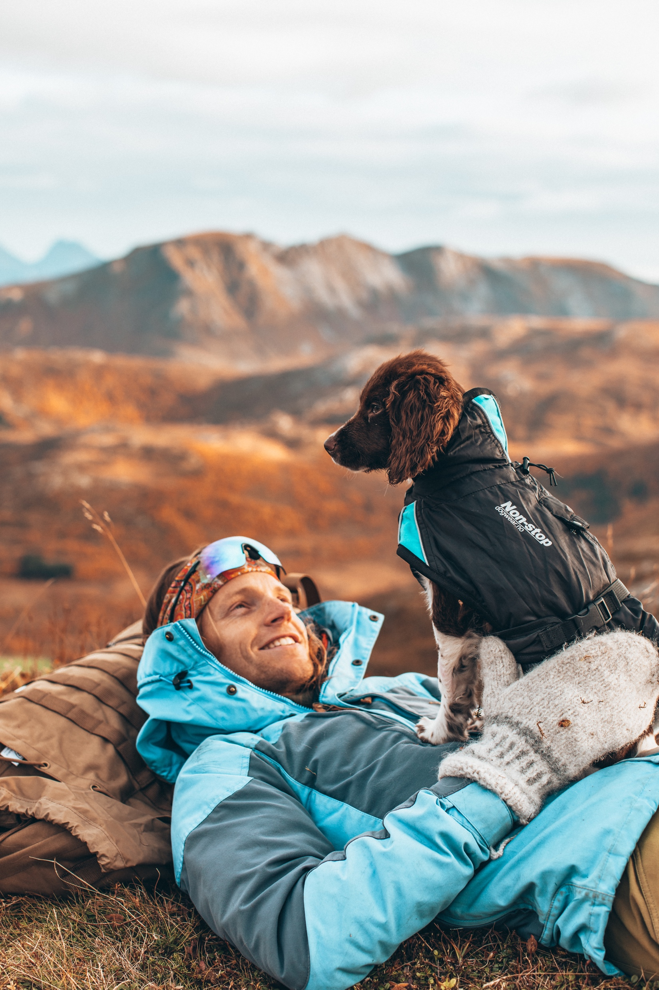
Flere entusiaster
– bra for folk og naturen
I gjennomsnitt bruker mennesker 90% av livet inne. Dvs. at
hvis du blir 80 år så har du brukt 72 av dem innendørs.
Dette påvirker mennesker negativt både psykisk og fysisk.
Forskning viser at 2-3 timer i uka i naturen, vil ha en positiv påvirkning på helse og opplevelse av lykke (White et al 2019)
Ved å gjøre folk «bitt av basillen» kan opplevelsene og kunnskapen om friluftsliv bli noe viktig i livene deres også i dagliglivet.
Dette vil også gi en positiv innvirkning på hvordan folk oppfører seg i naturen. Når du er glad i noe, tar du bedre vare på det!
FOTO: @Stine&jarlen / vistnorway.com

Slide 12
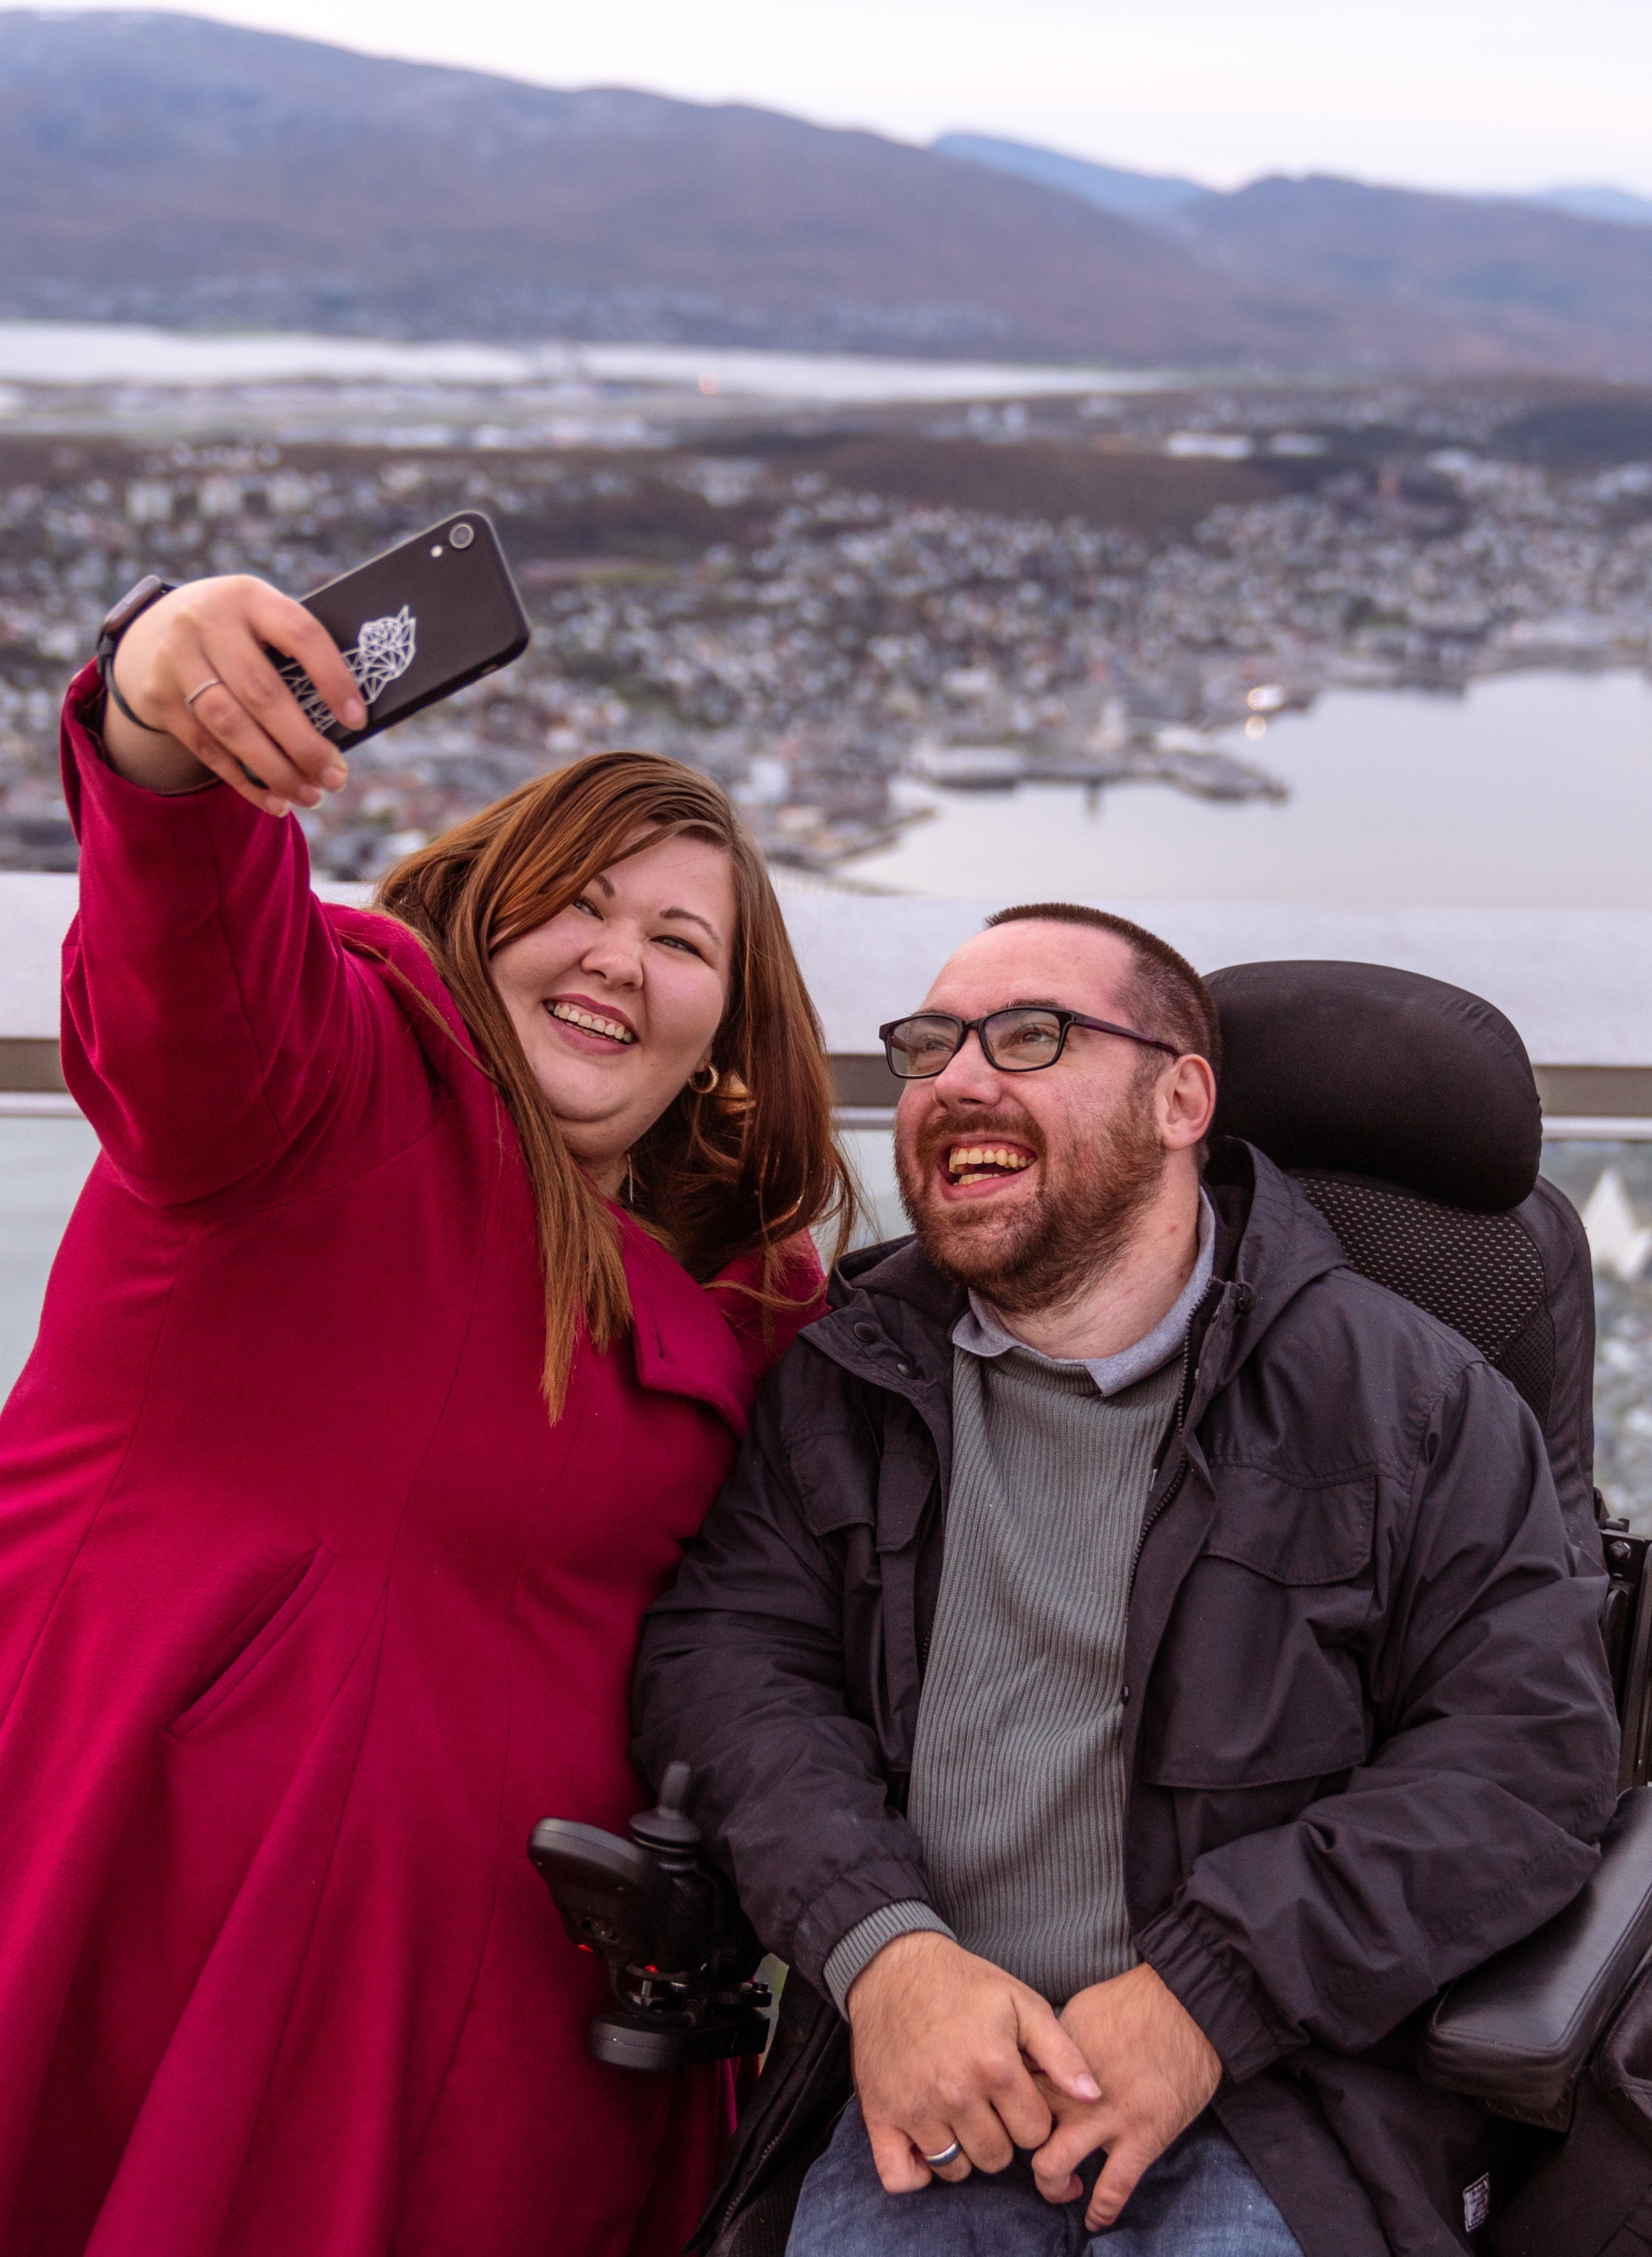
Friluftsliv skal være tilgjengelig for alle
15% av verdens befolkning lever med en eller annen funksjonsnedsettelse (WHO) og derfor er det viktig å utvikle, synliggjøre og inkludere friluftslivstilbud som passer for ulike behov.
Det skal vi gjøre ved å inkludere aktiviteter og områder som er universelt utformet eller tilgjengelig, som igjen kan bli til inspirerende innhold som beviser at friluftsliv passer for alle!
Tilgjengelighet har flere dimensjoner, blant annet fysisk i form av tilgjengelighet og avstand og psykisk i form av følelse av trygghet og velvære.
FOTO: Per Christian Lind / vistnorway.com

Slide 13
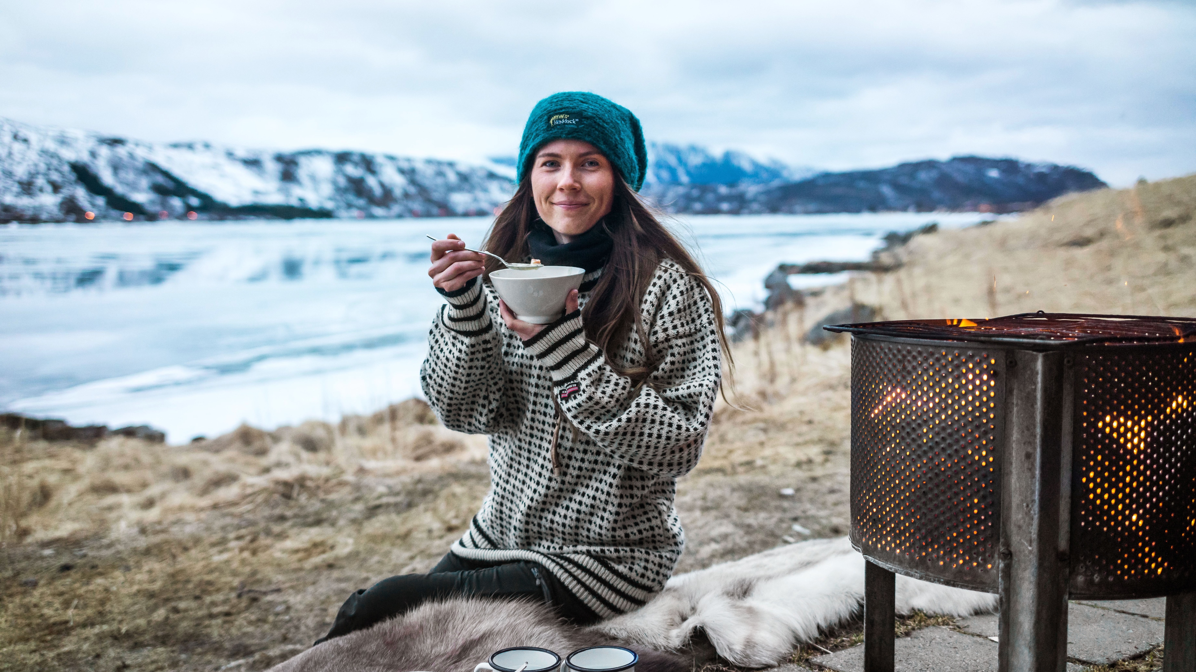
FOTO: @Stine&jarlen / vistnorway.com

